Slide 1

PROJET 10 : Développez un chatbot pour réserver des vacances
Outil de suivi et d’analyse de l’activité du chatbot en production à l’aide d’Azure application insight
Jaoid KRAIRI
(Juin 2022)
Notes:
Bonjour | Je m’appelle Jaoid Krairi | J’ai 37 ans | J’ai intégré la formation Ingénieur IA chez OPENCLASSROOM | Via le pôle emploi le 25 mars 2021 | Pour une durée de formation de 14 mois | Je vais vous présenter le projet 10 | Développez un chatbot pour réserver des vacances| D’une série de 11 projets | Du cursus de formation|

Slide 2
RESUME SUIVI ET ANALYSE DE L’ACTIVITE CHATBOT
1
2
3
Suivi de l’activité du système
Suivi du fonctionnement du chatbot
Présentation
1
L’étape 1 me permettra d’effectuer une brève présentation du projet mais aussi ses attentes.
2
L’étape 2 me permettra de vous présenter les différentes alertes mise en place .
3
L’étape 3 me permettra de vous présenter les indicateurs de fonctionnement du chatbot.

Slide 3
1- PRESENTATION
Le développement d’un chatbot par l’entreprise « Fly Me » est un projet pour aider les utilisateurs à choisir un voyage.
Dans une première phase nous allons construire un MVP qui aidera les employés de « Fly Me » à réserver facilement un billet d’avion pour leurs vacances.
Afin de prévenir les mauvaises réponses du chatbot ou l’indisponibilité du système nous allons mettre en place un système de suivi d’activité et de suivi d’erreurs qui ont été rencontrées.
Il y a deux champs d’action :
L’infrastructure du chatbot
Le fonctionnement du chatbot en lui-même
L’idée est de créer des alertes afin que les personnes en charge du système puissent intervenir rapidement.
Notes:
En résumé | L’ensemble de ma présentation du projet | Est constitué de 7 étape | Tout d’abord à l’étape 1 | L’introduction | Correspondra | A l’état initial et l’objectif générale fixé par le client | Ensuite | A l’étape 2 | L’objectifs du projet et les gains attendus | Ensuite | A l’étape 3 | Les ressources requises | Correspondra | A l’identification des ressources humaines, techniques et financières | Ensuite | A l’étape 4 | La méthode agile | Correspondra | A une présentation brève de cette outils | Ensuite | A l’étape 5 | Users stories et Backlog | Me permettra | De prioriser les différentes étapes de mon projet | Ensuite | A l’étape 6 | Risques identifiés et Plan d’action | Correspondra | A une analyse en utilisant l’outils AMDEC | Et pour finir | Les enjeux légaux et éthiques liées à mon projet |

Slide 4
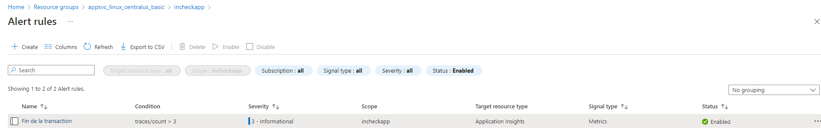
2- SUIVI DE L’ACTIVITE DU SYSTEME
Pour vérifier que le système fonctionne sans anomalies, j’ai créé une alerte :
Notes:
En résumé | L’ensemble de ma présentation du projet | Est constitué de 7 étape | Tout d’abord à l’étape 1 | L’introduction | Correspondra | A l’état initial et l’objectif générale fixé par le client | Ensuite | A l’étape 2 | L’objectifs du projet et les gains attendus | Ensuite | A l’étape 3 | Les ressources requises | Correspondra | A l’identification des ressources humaines, techniques et financières | Ensuite | A l’étape 4 | La méthode agile | Correspondra | A une présentation brève de cette outils | Ensuite | A l’étape 5 | Users stories et Backlog | Me permettra | De prioriser les différentes étapes de mon projet | Ensuite | A l’étape 6 | Risques identifiés et Plan d’action | Correspondra | A une analyse en utilisant l’outils AMDEC | Et pour finir | Les enjeux légaux et éthiques liées à mon projet |

Slide 5
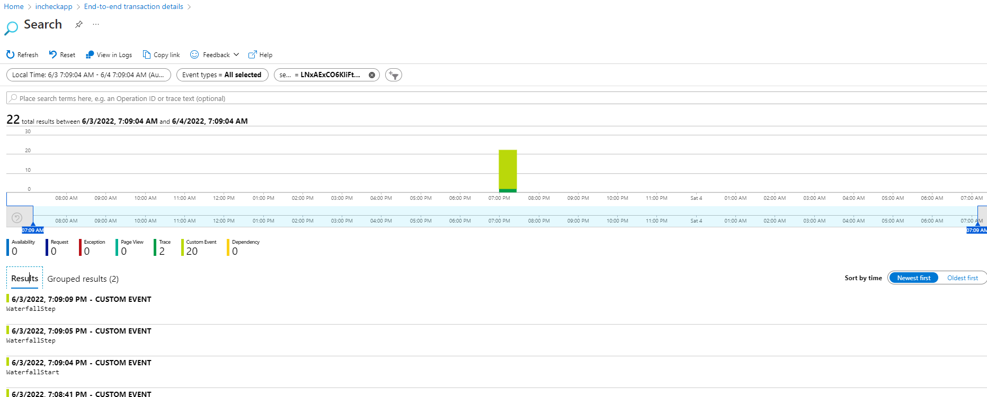
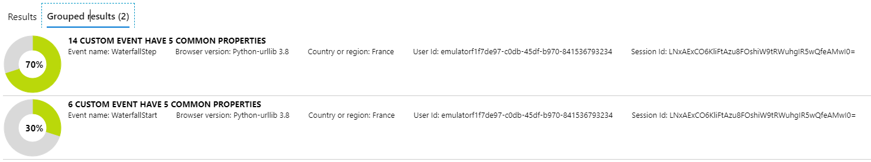
3- SUIVI DU FONCTIONNEMENT DU CHATBOT
Le chatbot n’est pas un objet que l’on pose sur une étagère. Il est important de vérifier son bon fonctionnement soit par un suivi manuel soit par un suivi automatique.
Nous allons mettre en place un système d’alerte sur les mauvaises réponses du chatbot. Il faut considérer deux types d’erreurs. Soit c’est une erreur d’incompréhension, et dans ce cas nous devrons analyser ce qui a été saisi par l’utilisateur. Soit l’utilisateur a refusé la proposition du chatbot. Pour ce dernier cas il conviendra de vérifier si c’est à cause du chatbot qui a fourni une mauvaise réponse, du fait que l’utilisateur n’a pas donné suite à la proposition.
Notes:
En résumé | L’ensemble de ma présentation du projet | Est constitué de 7 étape | Tout d’abord à l’étape 1 | L’introduction | Correspondra | A l’état initial et l’objectif générale fixé par le client | Ensuite | A l’étape 2 | L’objectifs du projet et les gains attendus | Ensuite | A l’étape 3 | Les ressources requises | Correspondra | A l’identification des ressources humaines, techniques et financières | Ensuite | A l’étape 4 | La méthode agile | Correspondra | A une présentation brève de cette outils | Ensuite | A l’étape 5 | Users stories et Backlog | Me permettra | De prioriser les différentes étapes de mon projet | Ensuite | A l’étape 6 | Risques identifiés et Plan d’action | Correspondra | A une analyse en utilisant l’outils AMDEC | Et pour finir | Les enjeux légaux et éthiques liées à mon projet |

Slide 6
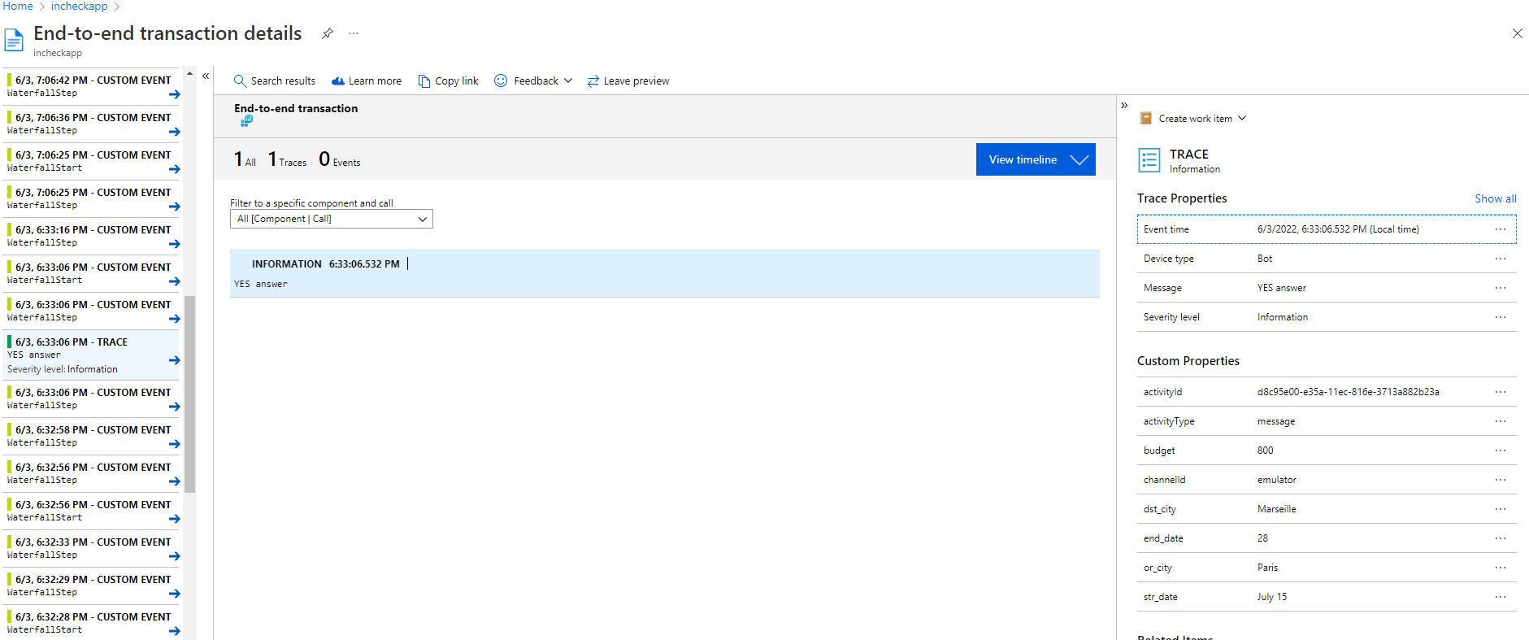
3-1- Erreurs d’interprétation
Nous allons mettre en place un système d’alerte lorsque la détection des intentions de l’utilisateur ne sont pas correctement détectées. Ces informations sont stockées dans un log et feront l’objet d’une alerte, si et seulement si cela se produit au moins 3 fois de suite.
3-2- Refus de validation
Si l’utilisateur refuse la proposition du chatbot, un log est écrit. On pourra, par l’analyse du log, vérifier les données saisies par l’utilisateur et en déduire son comportement. Cependant si cela devait se reproduire souvent, il faudrait élaborer un système de questions pour obtenir les raisons du refus de l’utilisateur.
Notes:
En résumé | L’ensemble de ma présentation du projet | Est constitué de 7 étape | Tout d’abord à l’étape 1 | L’introduction | Correspondra | A l’état initial et l’objectif générale fixé par le client | Ensuite | A l’étape 2 | L’objectifs du projet et les gains attendus | Ensuite | A l’étape 3 | Les ressources requises | Correspondra | A l’identification des ressources humaines, techniques et financières | Ensuite | A l’étape 4 | La méthode agile | Correspondra | A une présentation brève de cette outils | Ensuite | A l’étape 5 | Users stories et Backlog | Me permettra | De prioriser les différentes étapes de mon projet | Ensuite | A l’étape 6 | Risques identifiés et Plan d’action | Correspondra | A une analyse en utilisant l’outils AMDEC | Et pour finir | Les enjeux légaux et éthiques liées à mon projet |

Slide 7
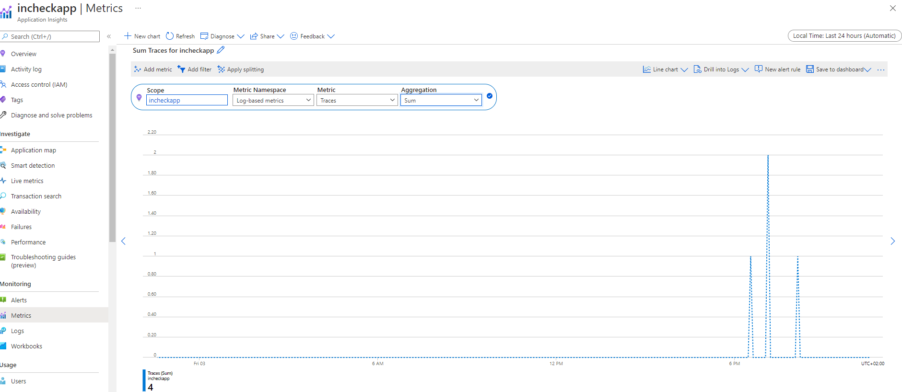
3-3- Suivi et analyse des erreurs
En plus des alertes, les personnes en charge du système pourront suivre l’évolution des transactions qu’elles soient juste ou fausse.
Notes:
En résumé | L’ensemble de ma présentation du projet | Est constitué de 7 étape | Tout d’abord à l’étape 1 | L’introduction | Correspondra | A l’état initial et l’objectif générale fixé par le client | Ensuite | A l’étape 2 | L’objectifs du projet et les gains attendus | Ensuite | A l’étape 3 | Les ressources requises | Correspondra | A l’identification des ressources humaines, techniques et financières | Ensuite | A l’étape 4 | La méthode agile | Correspondra | A une présentation brève de cette outils | Ensuite | A l’étape 5 | Users stories et Backlog | Me permettra | De prioriser les différentes étapes de mon projet | Ensuite | A l’étape 6 | Risques identifiés et Plan d’action | Correspondra | A une analyse en utilisant l’outils AMDEC | Et pour finir | Les enjeux légaux et éthiques liées à mon projet |

